Slide 1

ИДЕЯ СВОБОДЫ В ТЕОРИИ ПРАВА
Мартиросов Марлен Аркадьевич

Slide 2

Идеи
свободы

Slide 3
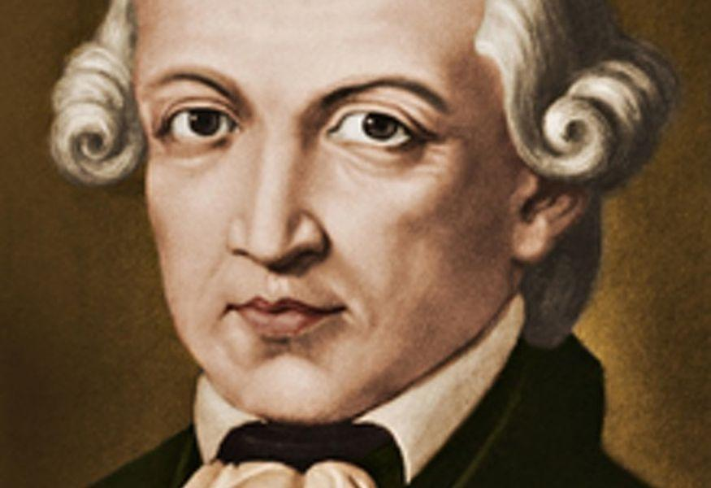

«Свобода (независимость от принуждающего произвола Другого), … и есть это единственное первоначальное право…»
Иммануил Кант

Slide 4
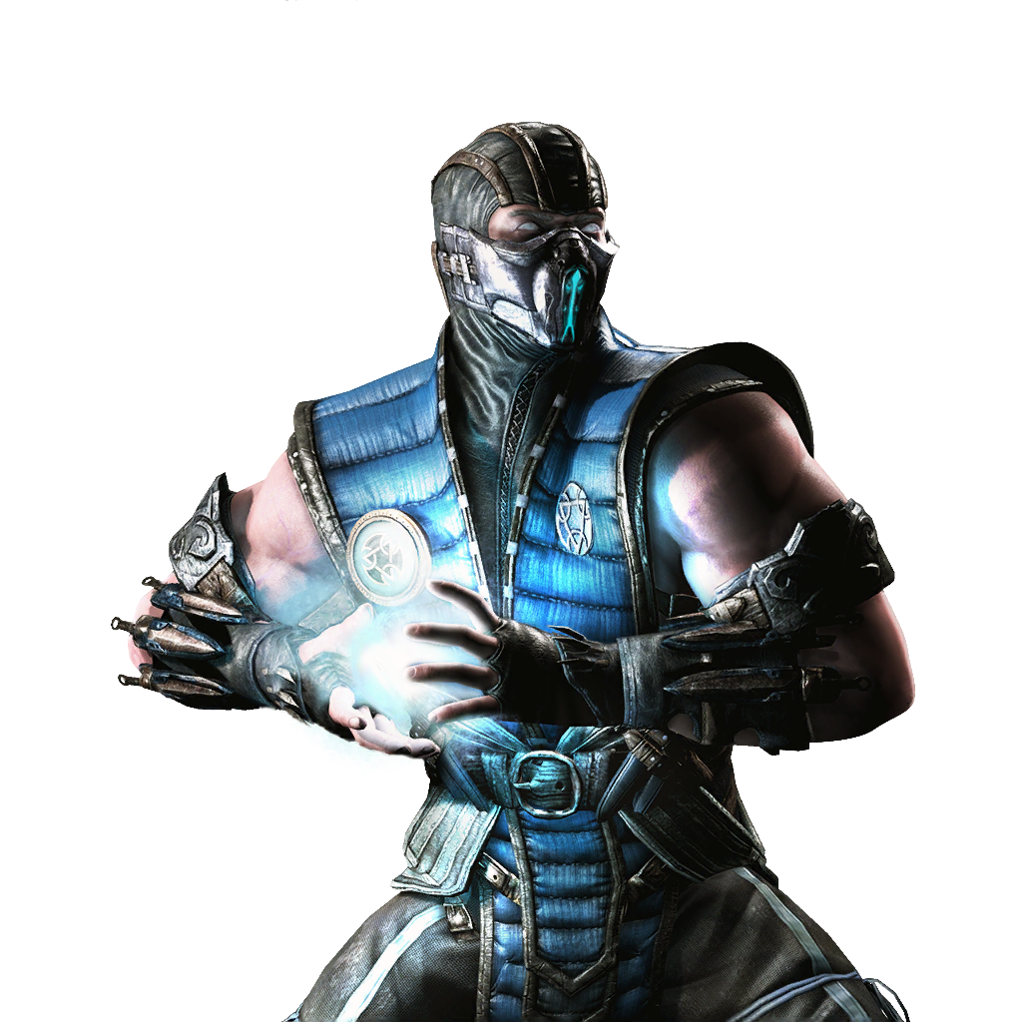

Право VS Закон

Slide 5
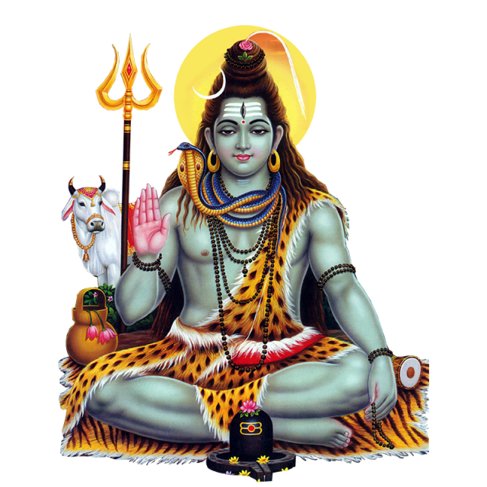
возможно ли универсальное понимание свободы?

Slide 6

Свобода есть собственность на самого себя, а также на объекты, создаваемые трудом или получаемые в результате добровольных обменов

Slide 7

Концепция права - программа на будущее

